Slide 1
기말 프로젝트 Proposal 발표
2022-1학기 | 기계학습특론 | 12조
2022710508 | 김동욱
2022710777 | 김지효
2022710513 | 이지나
2022710509 | 정지우

Slide 2
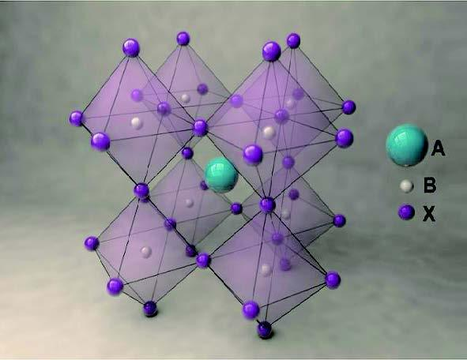
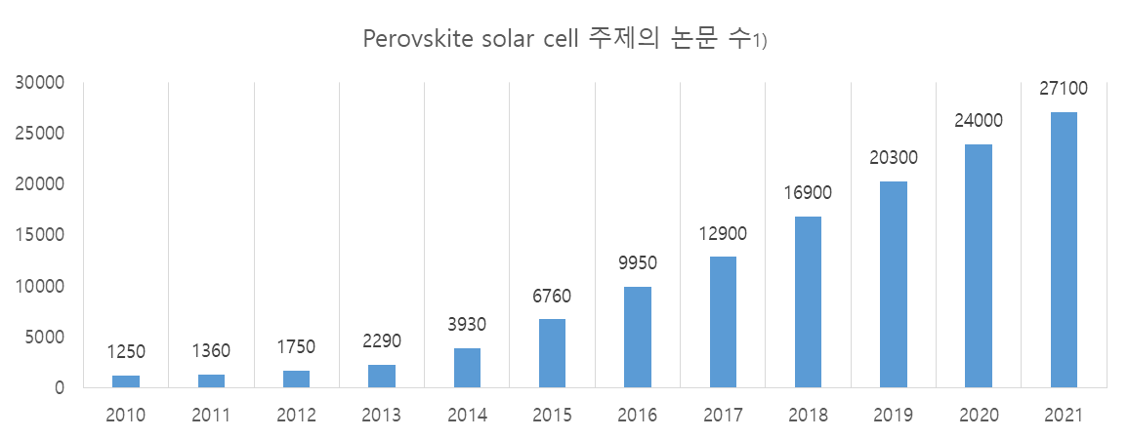
연구 배경
페로브스카이트 태양전지는 기존에 많이 사용되고 있는 실리콘 소재의 태양전지에 비해 고온의 열처리가 필요하지 않으며, 제조공정이 단순하여 제품 단가가 낮아지는 장점과 유의미한 효율 성과로 차세대 태양전지 후보로 주목 받고 있다.
하지만 열과 수분에 취약하고 태양전지 면적이 넓어질 수록 광전환 변환 효율이 떨어지는 문제가 있어 아직까지는 상용화가 어렵다.
페로브스카이트 태양전지는 다양한 소재를 합성하여 제작할 수 있는데, 이를 통해 밴드갭을 조절하여 효율을 획기적으로 증대시킬 수 있으며, 이론상 최고 광전환 변환 효율(PCE)는 31%에 이른다. 저비용, 고효율의 차세대 태양전지 후보로서 업계의 관심과 관련 논문의 수가 지속적으로 늘어나고 있으며, 앞으로도 추가 연구를 통해 내구성과 안정성을 보완하여야 한다.
UNIST
1) Google scholar

Slide 3
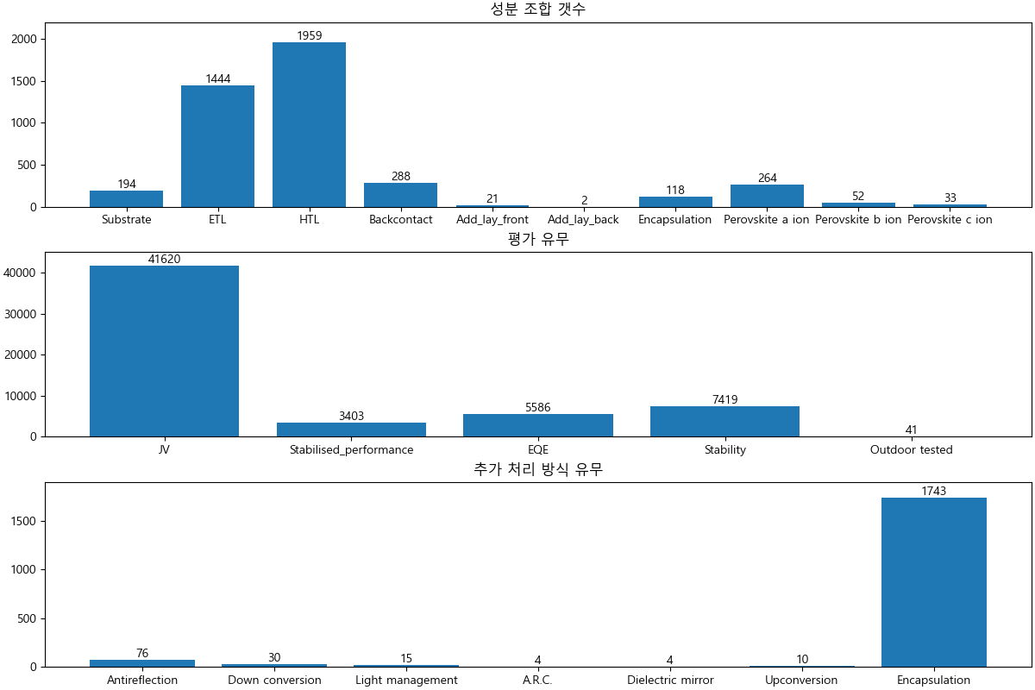
기존 방법의 한계점
페로브스카이트 태양전지는 여러 가지 레이어를 조합하여 만들 수 있으며, 각 레이어에 사용되는 소재나 처리 방식의 종류 또한 매우 다양하다. 예를 들면, 페로브스카이트 결정구조는 두 개의 양이온과 하나의 음이온의 조합으로 이루어진 ABO3의 분자식을 갖는데, A와 B자리에 들어갈 수 있는 원소는 70여개가 있다는 선행연구 결과가 있다.2)
또한 페로브스카이트 태양전지의 효율을 측정하는 방식도 전류-전압을 IV Curve로 변환 하여 태양전지 효율을 측정하는 IV measurement, ISOS나 IEC같은 국제 표준절차에 따라 태양 전지의 안정성 및 수명을 평가하는 방법, 외부 양자 효율 (EQE) 평가, 옥외 성능 평가등 여러 가지 방식으로 테스트가 가능하나, 이러한 모든 조합들을 실제 실험에서 일일이 파악한다는 것은 한계가 있을 수 밖에 없다.
2) Emery, A. A., & Wolverton, C. (2017). High-throughput DFT calculations of formation energy, stability and oxygen vacancy formation energy of ABO3 perovskites. Scientific Data, 4(1), 170153. https://doi.org/10.1038/sdata.2017.153

Slide 4
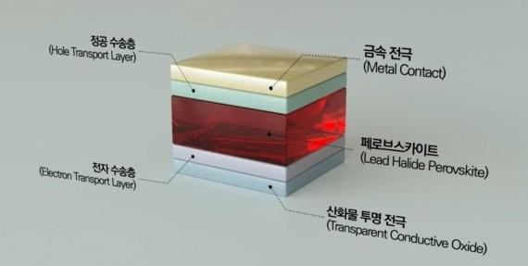
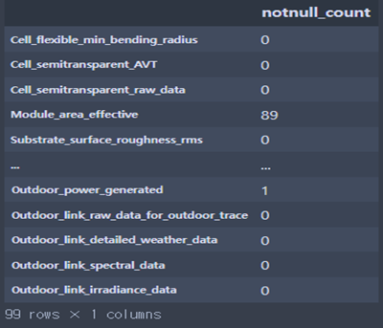
문제 정의
문제 1.
페로브스카이트 태양전지를 구성할 수 있는 조합이 다양하다.
실험 환경과 레이어의 다양한 소재 조합을 모두 실제로 실험하기 어렵다는 한계점을 극복하기 위해, 페로브스카이트 태양전지 데이터셋를 활용하여 다양한 조합을 고려한 페로브스카이트 태양전지 효율성 예측 모델을 개발하고자 함
한국 화학 연구원
문제 2.
주어진 데이터 셋의 컬럼 종류가 다양하다.
해당 데이터 셋은 컬럼 410개, 샘플 약 4만 2천건이 존재하는데, 차원(컬럼) 수가 데이터에 비해 절대적으로 많고, 컬럼별 결측치가 많아 전처리 및 컬럼간 특성을 정리하는 작업이 필요함
not null 데이터가 100개 미만인 컬럼도 99개

Slide 5

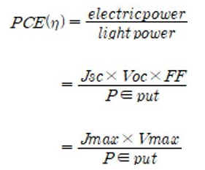



Label column 검토
페로브스카이트 태양전지 효율성을 예측하기 위해 기준이 되는 Label 컬럼을 검토하였으며, Voc, Jsc, FF를 모두 포함한 효율성 측정 대표 지표인 PCE를 전력 변환 효율을 나타내는 지표로 사용하고자 한다. 데이터 셋에서는 샘플 수가 가장 많은 JV_default_PCE를 기준 Label로 선정하였다.
PCE (Power conversion efficiency)
전력 변환 효율
빛을 받았을 때 전기를 얼마나 생성할 수 있는지를 나타내는 효율
Voc (open-circuit voltage)
개방전압
전류가 0일 때 태양 전지 양쪽 전극에 나타나는 전압으로, 태양전지로부터 얻을 수 있는 최대 전압을 의미
Jsc (Short-circuit current)
단락 전류
태양 전지 양단에 전압이 0일 때 흐르는 전류로, 태양전지로부터 끌어낼 수 있는 최대 전류를 의미
FF (Fill factor)
곡선 인자
Voc와 Jsc 곱에 대한 출력의 비이며, 빛이 가해진 상태에서 J-V곡선의 모양이 사각형에 얼마나 가까운가를 나타내는 특성 (사각형 면적이 클 수록 효율이 좋음)
FF

Slide 6



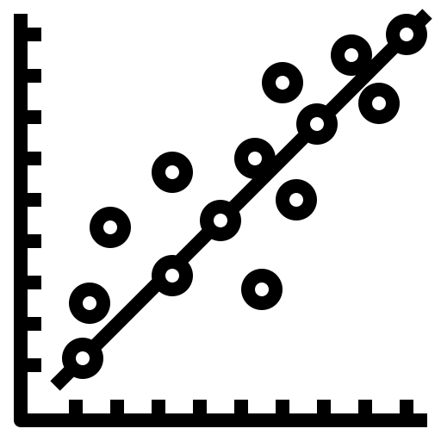

제안 방법
페로브스카이트 태양전지의 효율성 예측 회귀 모델을 개발하여, 페로브스카이트 태양전지의 효율성에 영향을 미치는 여러 가지 요소들을 파악하고 효율성 향상 관련 연구에 기여하고자 한다.
컬럼 중요도 및 관측치간 상관관계 도출
파생변수 추가 검토
Linear Regression, Random Forest등의 다양한 회귀모델 적용하여 테스트 결과 예측
개별 속성 관찰
회귀 모델링
전처리
차원 축소
결과 및 시사점 도출
이상치 및 결측치 처리 및
처리 방식에 따른 효율 변화 관찰
컬럼이 많아 모델 효율이 떨어지는 경우, PCA 등 차원 축소 적용
최종 결과 분석 및 시각화

Slide 7
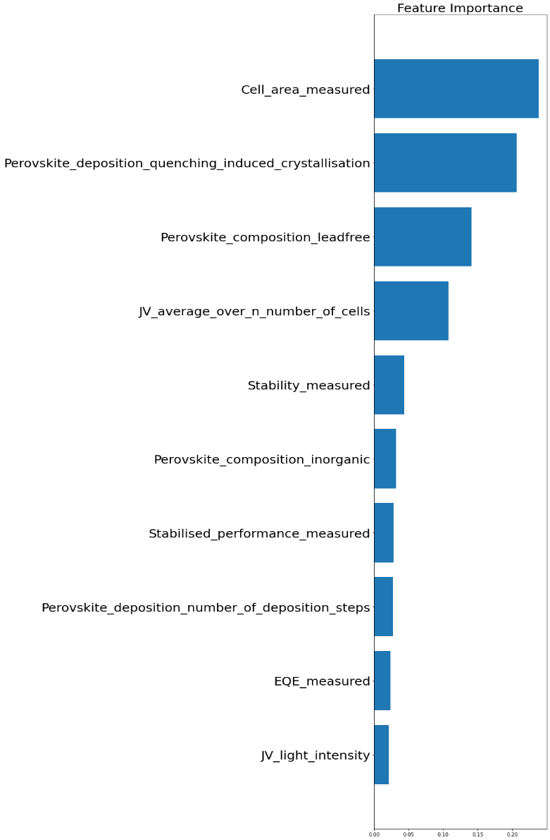
제안 방법
본격적으로 페로브스카이트 태양전지의 효율성 예측 회귀 모델을 개발하기 전에
결측치를 컬럼의 mean값으로 통일해서 채우고
int, float, bool type의 컬럼만 활용해서
Random Forest로 Feature importance를 구하고, 중요한 Feature 10가지를 살펴봤다.
태양전지 면적이 넓어질 수록 광전환 변환 효율이 떨어진다는 기존 문제점을 바탕으로 보았을 때, Cell_area_measured가 가장 높은 Feature Importance를 가진다는 사실을 쉽게 납득할 수 있었다.
이 외에도 Perovskite 관련 특성들, JV test 조건들, Stability 특성 등이 중요한 Feature로 나타났다. 이러한 결과를 바탕으로 페로브스카이트 태양전지의 효율성 예측 회귀 모델을 디벨롭 해 나갈 예정이다.

Slide 8
향후 일정
SUN | MON | TUE | WED | THU | FRI | SAT
1 | 2 | 3 | 4 | 5 | 6 | 7
8 | 9 | 10 | 11 | 12 | 13 | 14
15 | 16 | 17 | 18 | 19 | 20 | 21
22 | 23 | 24 | 25 | 26 | 27 | 28
29 | 30 | 31
5/12 ~ 20일
데이터 전처리 및 EDA
5/21 ~ 24일
회귀 모델링 적용 및 결과정리
5/25 ~ 27일
최종 수정 및 발표 준비
5/28일
최종 발표
20
24
27
28

